Slide 1
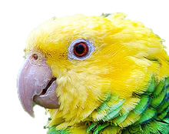
大家來猜謎
開始

Slide 2
請問你喜歡伸麼
西瓜
國小
小孩

Slide 3

答錯了

Slide 4
答對了

